Slide 1
Moodul 3: Plasti kasutamise mõju mereelustikule
Tõsta oma häält plasti vastu

Slide 2
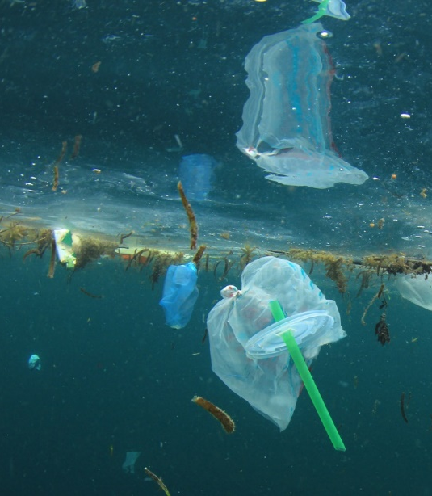
Sissejuhatus
Plastik on üks kõige levinumaid ookeanis leiduvaid materjale ja selle ulatuslik mõju mereelustikule. Selle mooduli eesmärk on uurida plasti kasutamise mõju mereelustikule ja seda, kuidas me saame seda mõju leevendada.
Õppe-eesmärgid
mõista plastikreostuse ulatust ja mõju mereelustikule
uurida erinevaid viise, kuidas plastikreostus mõjutab mereelustikku.
tutvuda strateegiatega, kuidas leevendada plastikreostuse mõju mereelustikule.
Õpiväljundid
kirjeldada plastikreostuse mõju mereelustikule
analüüsida erinevaid viise, kuidas plastikreostus mõjutab mereelustikku.
mõista strateegiaid, kuidas leevendada plastikreostuse mõju mereelustikule.

Slide 3
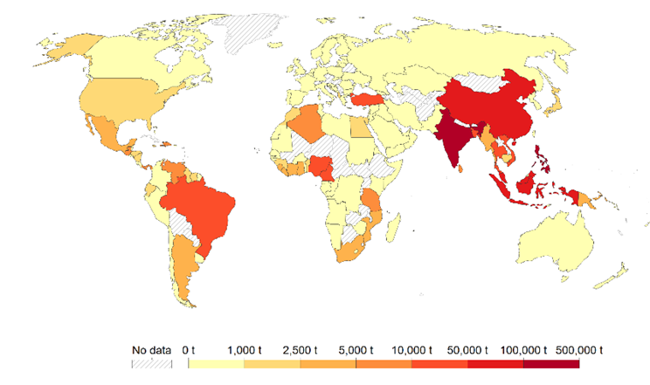
Peamine teema
Igal aastal satub meie ookeanidesse umbes 12,7 miljonit tonni plasti, mis vastab ühele veoautokoorma jäätmete merre heitmisele iga minut. Kui see suundumus jätkub, ennustavad teadlased, et 2050. aastaks on ookeanides rohkem plasti kui kalu.
See on aastane hinnanguline plastikust tulenev heitkogus. Riigi kogusumma ei sisalda jäätmeid, mis eksporditakse välismaale ja mille puhul võib olla suurem oht, et need satuvad ookeani.
Ookeani paisatud plastijäätmed (2019)
Allikas: Meijer et al. (2021)

Slide 4
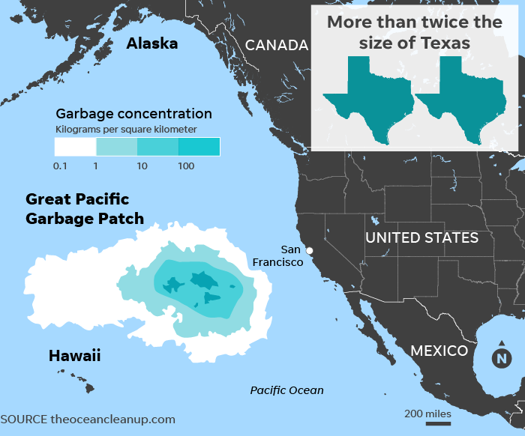
Alateema 1: Plastreostus ookeanis: Kust see pärineb?
ookean on eriti mõjutatud plastikreostusest ja suurem osa sellest tuleneb ühekordselt kasutatavate plastist esemete, näiteks toidupaberite, kottide, raseerimisvahendite ja pudelite ebaõigest kõrvaldamisest.
mõned plastid ja mikroplastid tulenevad vigastest tootmisprotsessidest.
umbes 20% ookeanide plastreostusest on põhjustatud tööstuslikust kalapüügist.
Suur Vaikse ookeani prügila
Suur Vaikse ookeani prügila (Great Pacific Garbage Patch), mis asub Hawaii ja California vahel, on suurim omataoline ja sisaldab hinnanguliselt umbes 80 000 tonni plasti, mis on võrdne 500 reisilennuki kaaluga Lisa pilt sellest laigust, et näidata õppijatele, kus see asub.
Suure Vaikse ookeani prügimäe asukoht - Allikas: Rice (2018)

Slide 5
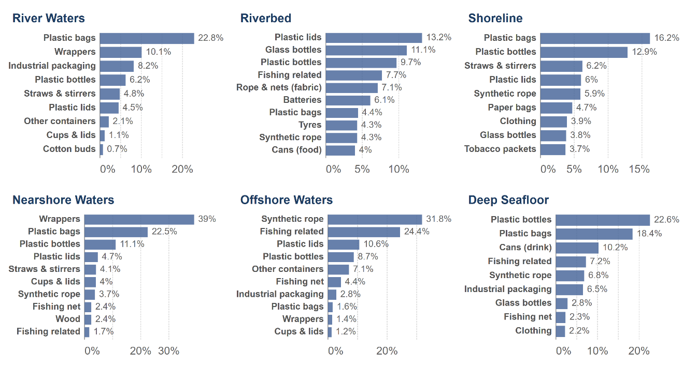
Alateema 1: Plastreostus ookeanis: Kust see pärineb?
Milliseid esemeid leiame jõgedest ja ookeanist?
Näidatud on iga objekti osakaal kogu prahist erinevates jõgede ja ookeanide keskkondades.
Jõed
Kanalisatsioonisüsteem
Kalandussektor
Allikas: (2021): Morales-Caselles et al.

Slide 6
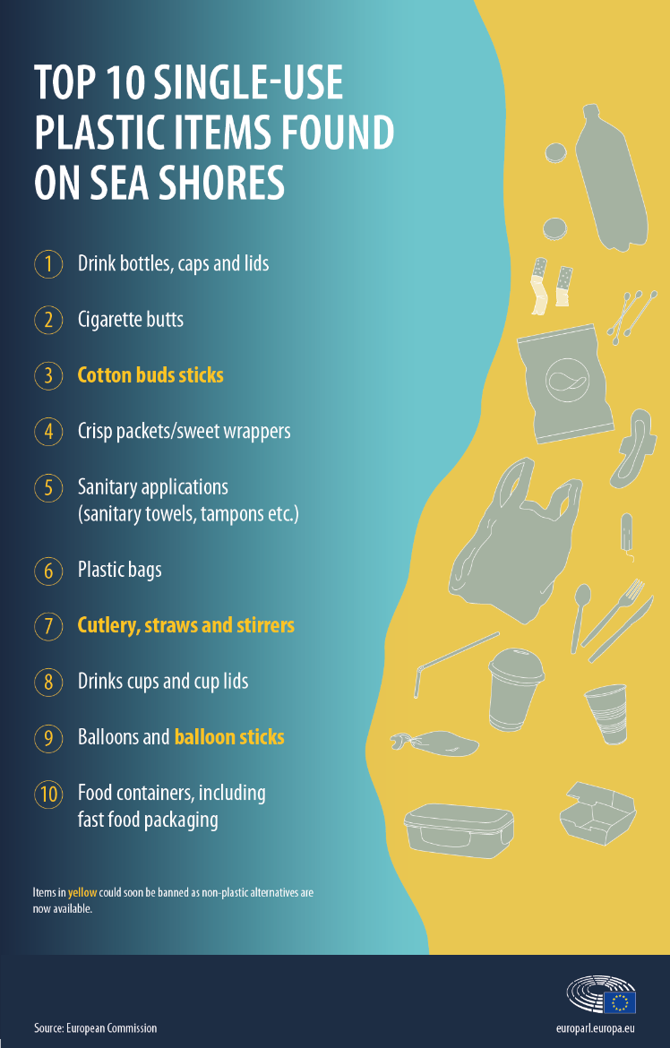
Alateema 2: Kuidas mõjutab plastikreostus mereelu?
Miks on ookeanid plastist nii rängalt mõjutatud?
Märkimisväärne osa ookeanis olevatest plastjäätmetest on pärit:
laevade kaotatud last ja vette tagasi lastud püügivahendid, mis moodustavad umbes 10% seal leiduvast plastjäätmetest.
mere vesiviljelus, eriti kui kalakuuride raamide valmistamiseks kasutatav vahtpolüstüreen satub ookeani.
maismaa saastamine
äärmuslike ilmastikuolude ja tugevate tuulte tõttu tekkinud prügi ja jäätmed
loodete põhjustatud rannikureostus
tonni lahtist prügi ja jäätmeid prügilatest jõgede ääres kogu maailmas
Vaid kümme maailma jõge, millest kaheksa asuvad Aasias, vastutavad enamiku ookeani jõudva plastjäätmete eest. Eelkõige Hiina suurim jõgi, Jangtse, on suurim plastikjäätmete tekitaja, kuna seal tekib aastas 1,5 miljonit tonni plastijäätmeid.
Allikas: Euroopa Komisjon

Slide 7
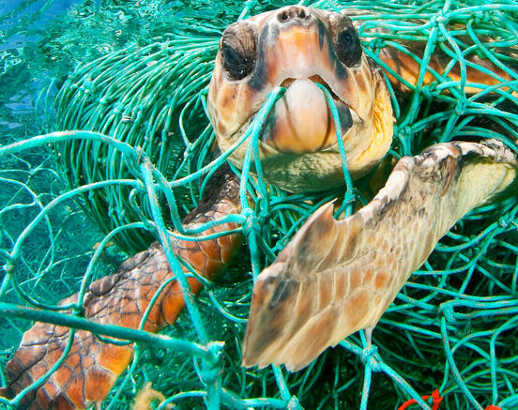
Alateema 2: Kuidas mõjutab plastikreostus mereelu?
Milline on mõju mereelustikule?
Plastikreostuse mõju mere elusloodusele on tõsine:
plastmassist tulenev kinnijäämine ja füüsilised haavad
plastiku allaneelamine on samuti suur probleem, kuna merelinnud, kilpkonnad, kalad ja vaalad peavad plastijäätmeid tavaliselt oma saagiks, kuna need on sarnase kuju ja värvusega.
plast võib pinnale koguneda mikroobe ja vetikaid, mis muudab selle atraktiivseks mõnele mereelukale.
plastik tungib ka tervedesse ökosüsteemidesse, kuna mikroplastid sarnanevad planktoniga, mis on peamine toiduallikas sadade liikide jaoks toiduahela põhjas.
loodete põhjustatud rannikureostus
korallipolüübid tarbivad regulaarselt mikroplasti
Üks näide mereelustiku plastiktarbimise surmavatest tagajärgedest on Austraalia ja Uus-Meremaa ranniku lähedal asuvatel merikarpide kolooniatel, mis on eriti mõjutatud, kuna need linnud tarbivad suures koguses plasti ja toidavad sellega oma poegi. Üllataval kombel oli mõnel linnul kuni 250 plastiktükki eemaldatud.

Slide 8
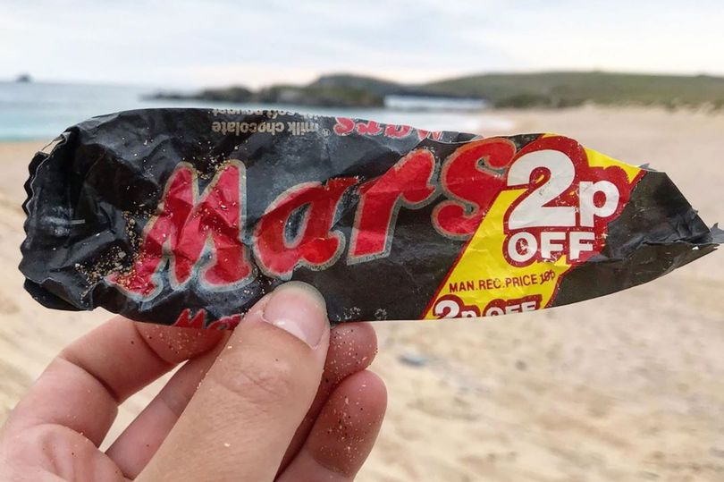
Alateema 2: Kuidas mõjutab plastikreostus mereelu?
Kasvav mure mikroplastide pärast meie toiduahelas
meie ookeanid reostuvad igal aastal miljonite tonnide mikroplastiga, mis satuvad sisse väikeste plastide, näiteks mikrohelmede ja sünteetiliste kiudude kaudu, mistõttu mikroplastide olemasolu ei piirdu ainult mereelustikuga, sest nüüd avastatakse neid ka meie toiduahelas.
Plymouthi ülikooli hiljutine uuring näitas, et 1/3 504-st Edela-Inglismaa ranniku lähedal püütud kalast sisaldas mikroplasti.
on täheldatud mikroplastide mõju merelindudele, eriti seoses raua imendumise häiretega peensooles ja suurenenud maksastressiga, mis tekitab muret mikroplastide tarbimise pikaajalise mõju pärast inimese tervisele.
Sotsiaalmeedias leviv postitus, mis näitab Cornwalli Constantine'i lahelt leitud Mars Bar'i pakendit aastast 1986. Plasti pikaajaline mõju ookeanile on tõsine ja kaugeleulatuv, sest see ohustab nii mereelu kui ka kogu ökosüsteemi.

Slide 9
Alateema 3: Mida me saame teha, et aidata plastikreostuse vastu?
Vähendage, taaskasutage, taaskasutage
üks peamisi valdkondi, kus on võimalik teha parandusi, on ühekordselt kasutatavate plastide kasutamise vähendamine, mis on erinevates veekogudes tavaline vaatepilt.
alternatiivne meetod ühekordselt kasutatava plasti kasutamise vähendamiseks on valida supermarketites ostes pakendamata puu- ja köögiviljad, selle asemel et osta neid, mis on eelnevalt kilekottidesse pakitud.
kasvav arv jäätmeteta kauplusi, mis müüvad pakendamata toitu ja majapidamistarbeid, võimaldades seega klientidel tuua oma korduvkasutatavaid konteinereid.

Slide 10
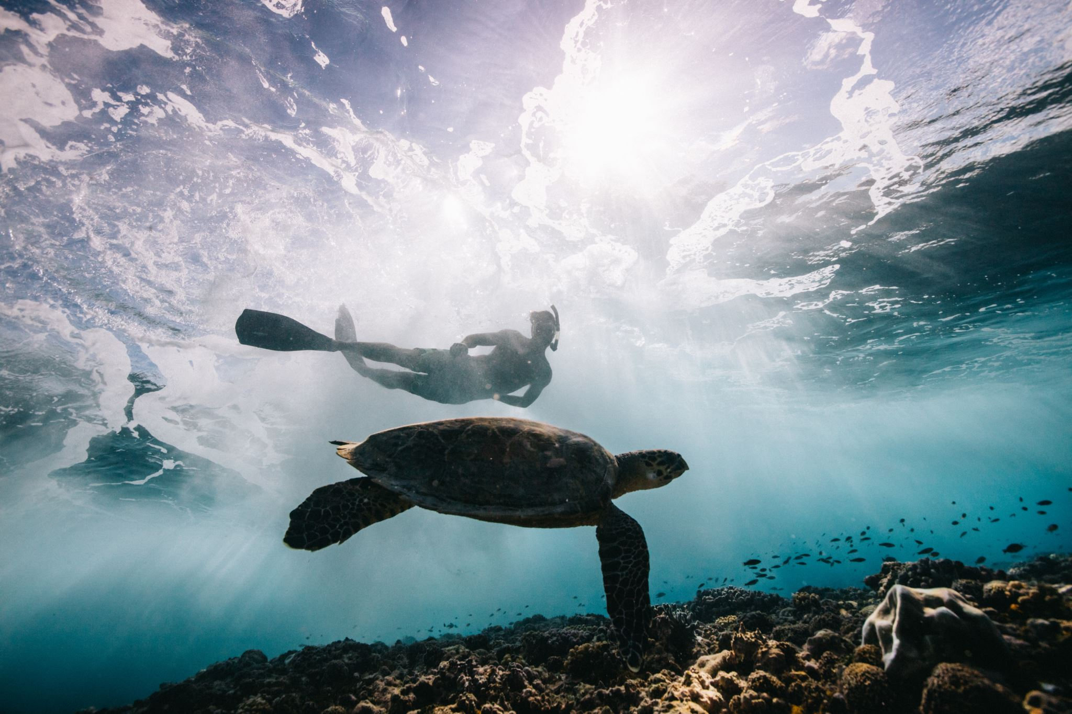
Alateema 3: Mida me saame teha, et aidata plastikreostuse vastu?
Rannapuhastuste tähtsus ookeanide kaitsmisel plastireostuse eest
Kõikides ELi riikides korraldatakse regulaarselt arvukalt üritusi, kus vabatahtlikud kogunevad, et koguda rannast plasti ja prügi. Need rannapuhastusalgatused on tõhus vahend meie ookeanide plastreostuse suurenevale probleemile.
Rannapuhastustel on soodne mõju rannikukogukondadele, nad kaitsevad tundlikke mereökosüsteeme ning edendavad paremaid teadmisi ja hoiakuid haavatava merekeskkonna suhtes. Osaledes rannapuhastusalgatustes, saame me kõik aidata kaasa mereelu säilitamisele ja kaitsmisele plastist tuleneva reostuse ohtude eest.

Slide 11
Alateema 3: Mida me saame teha, et aidata plastikreostuse vastu?
ELi lahendused plasti ringlussevõtu määra suurendamiseks
EL võttis 2019. aasta juunis kasutusele uued eeskirjad, millega seatakse eesmärgiks, et 2025. aastaks on plastpudelite ringlussevõetavus 25% ja 2030. aastaks 30%. Kooskõlas rohelise kokkuleppega on ELi eesmärk 2030. aastaks ringlusse võtta 55% plastpakendijäätmetest.
2015. aastal toetas Euroopa Parlament kergkoti kasutamise piiramist ELis ja kutsus komisjoni üles võtma meetmeid mikroplastide vastu.
Hiljuti, 2023. aasta jaanuaris, hääletas parlament jäätmesaadetise eeskirjade üle, mille eesmärk on edendada ringlussevõttu ja vähendada reostust, keelates plastijäätmete ekspordi OECD-välistesse riikidesse ja lõpetades järk-järgult saadetised OECD-riikidesse nelja aasta jooksul.

Slide 12
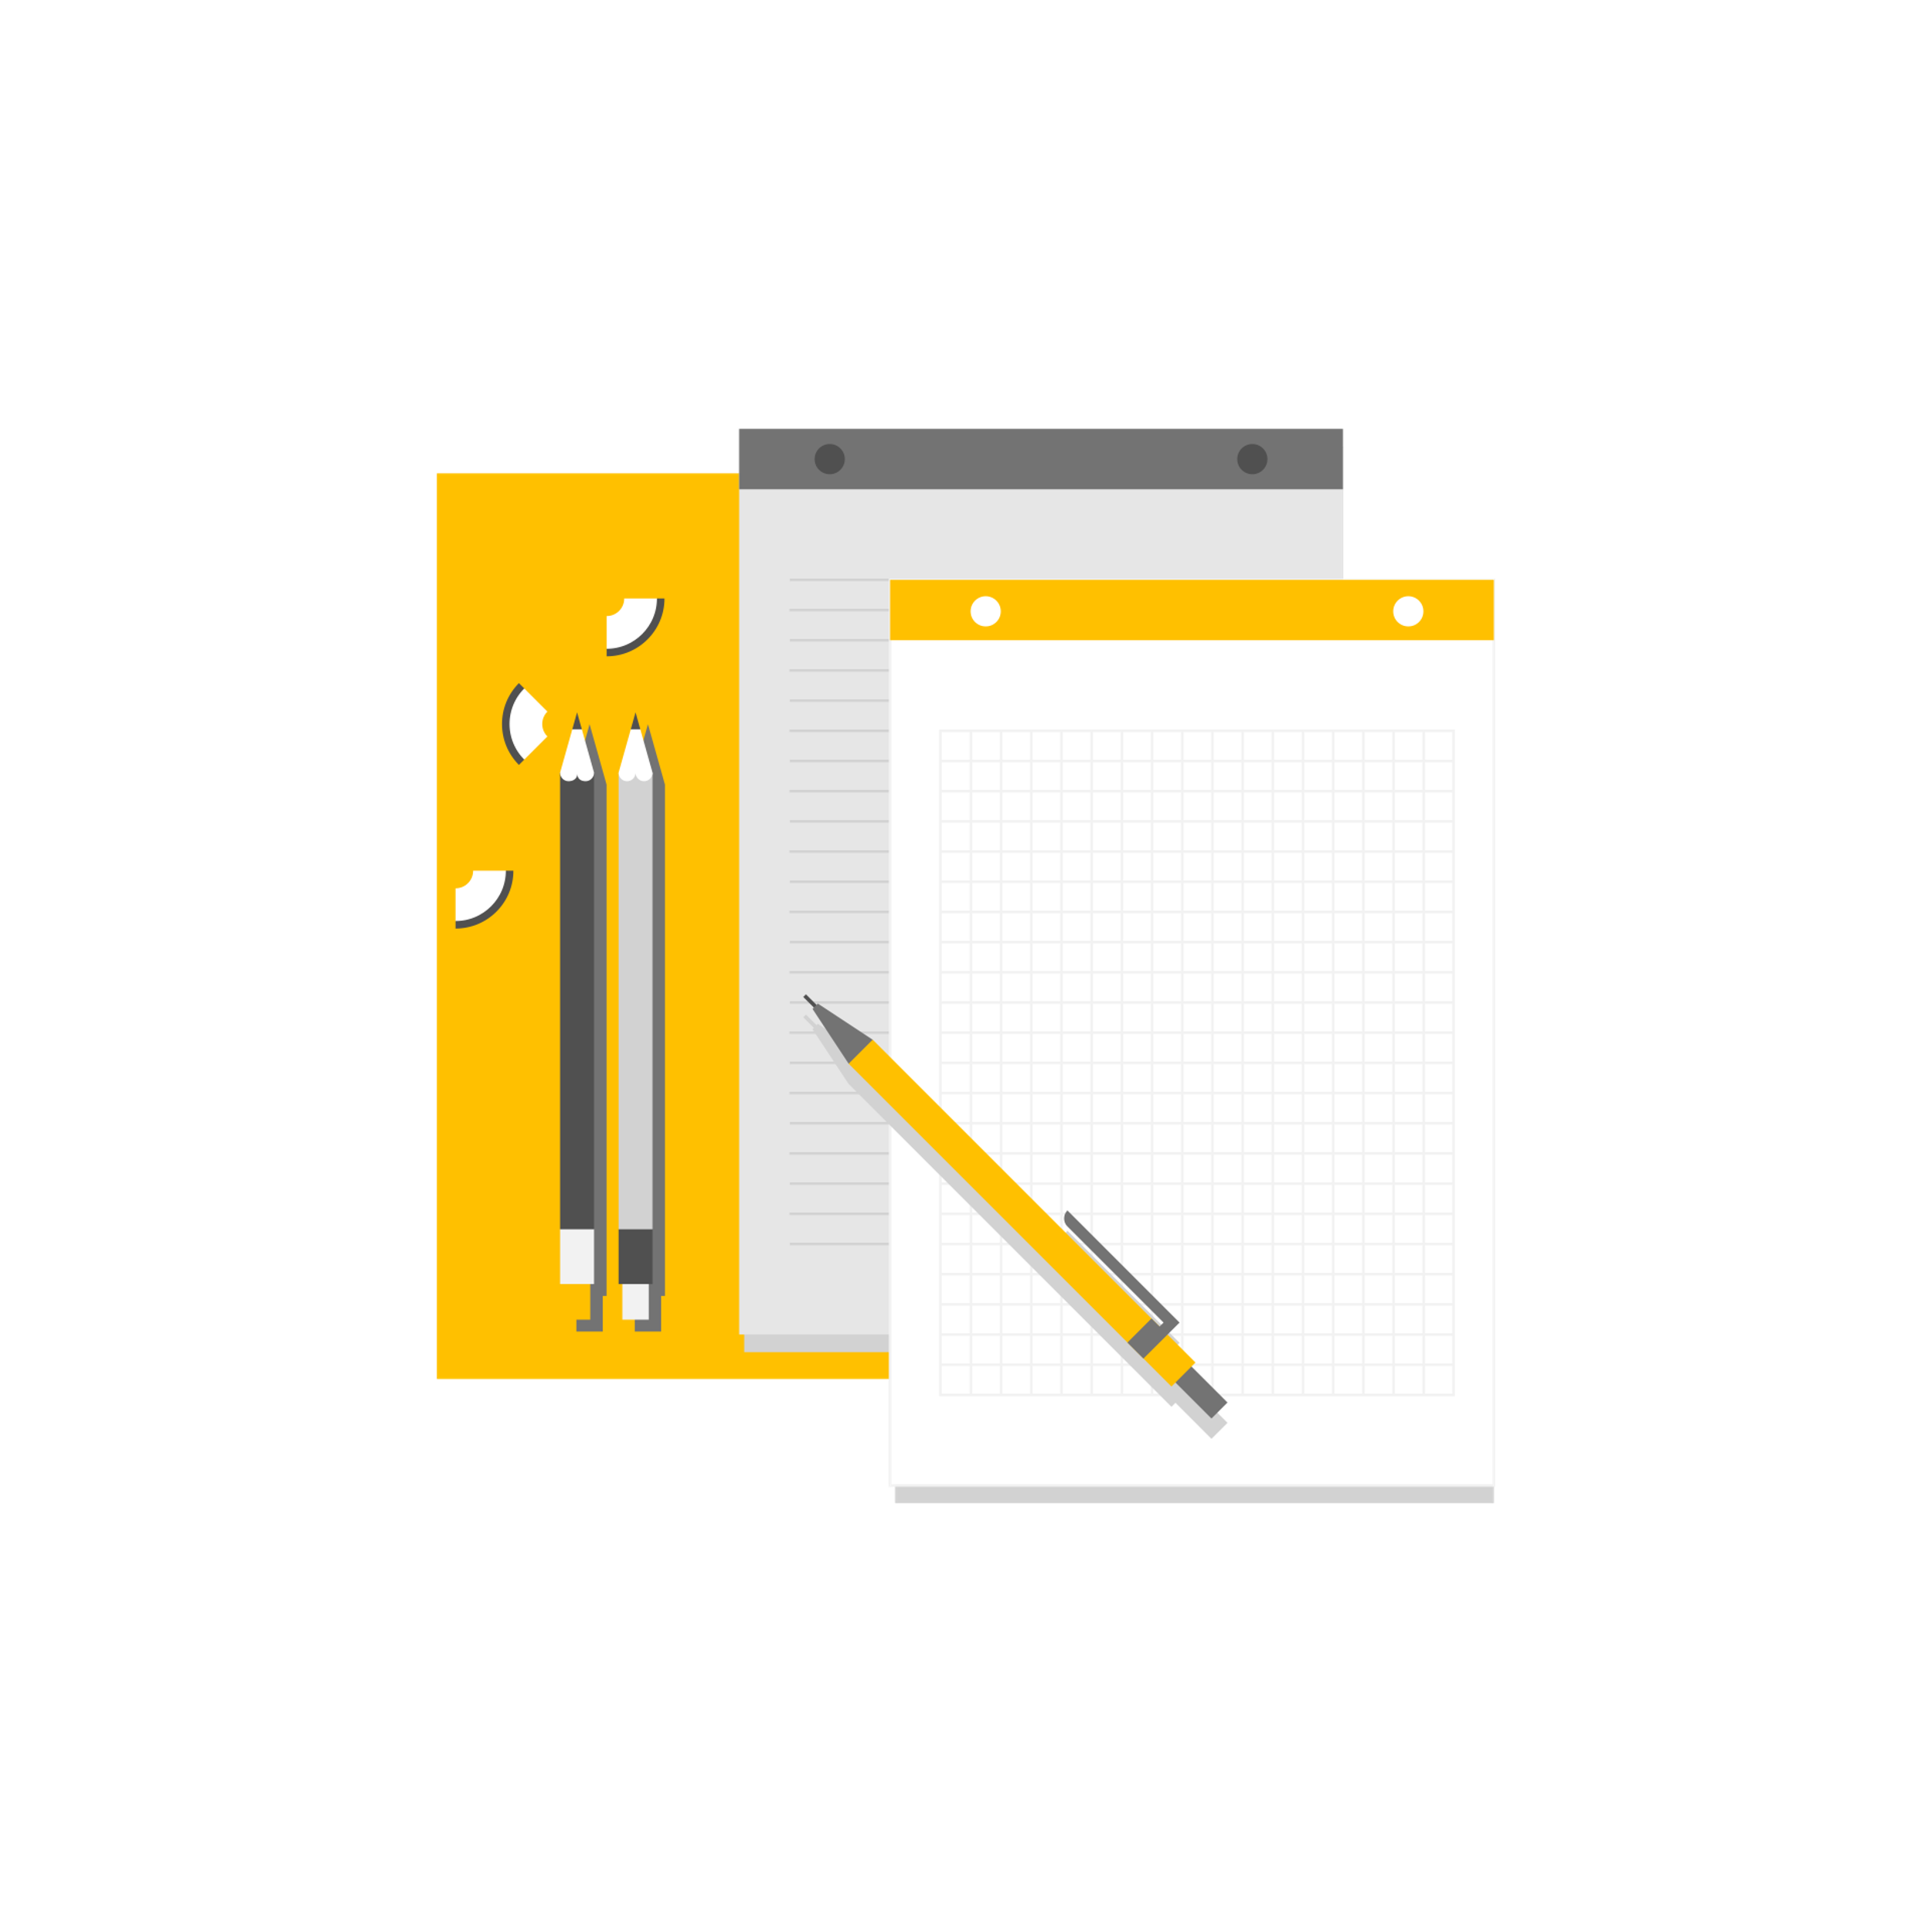
A2.1 Tegevus - Ranna puhastamine
Selle tegevuse eesmärk on harida noori ja tõsta nende teadlikkust plastikreostuse mõjust mereelustikule.
Osaledes aktiivselt koristustöödel, saavad osalejad näha, kui palju plastijäätmeid koguneb randadesse ja milline on nende negatiivne mõju keskkonnale.

Slide 13
A2.1 Tegevus - No plastic kampaania
Tegevuseks vajalikud materjalid
Kindad
Prügikotid
Taaskasutatav veepudel

Slide 14
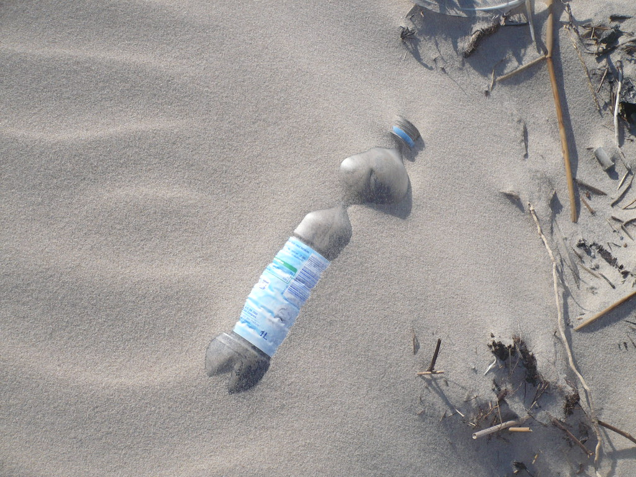
Samm-sammult juhendamine
Vali kohalik rand, jõgi või järv, mis vajab puhastamist.
Koguge kokku grupp noori, kes osalevad koristustöödel.
Andke igale osalejale kindad ja prügikotid.
Selgitage plastijäätmete nõuetekohase kõrvaldamise tähtsust ja selle mõju mereelustikule, kasutades selles moodulis esitatud teavet .
Koguge kokku ja kõrvaldage nõuetekohaselt kõik rannas leitud prügi y kõik osalejad.
Saate teha koristamise lõpus grupipildi ja jagada seda sotsiaalmeedias hashtagiga #beachcleanupchallenge #rivercleanupchallenge #lakecleanupchallenge
teadlikkuse tõstmiseks selles küsimuses ja see algatus vajab puhastamist

Slide 15
A2.2 Tegevus - Ütle plastile ei
Selle tegevuse eesmärk on teavitada noori mereplasti reostusest ja julgustada neid tegutsema plasti kasutamise vastu, et kaitsta ookeane.

Slide 16
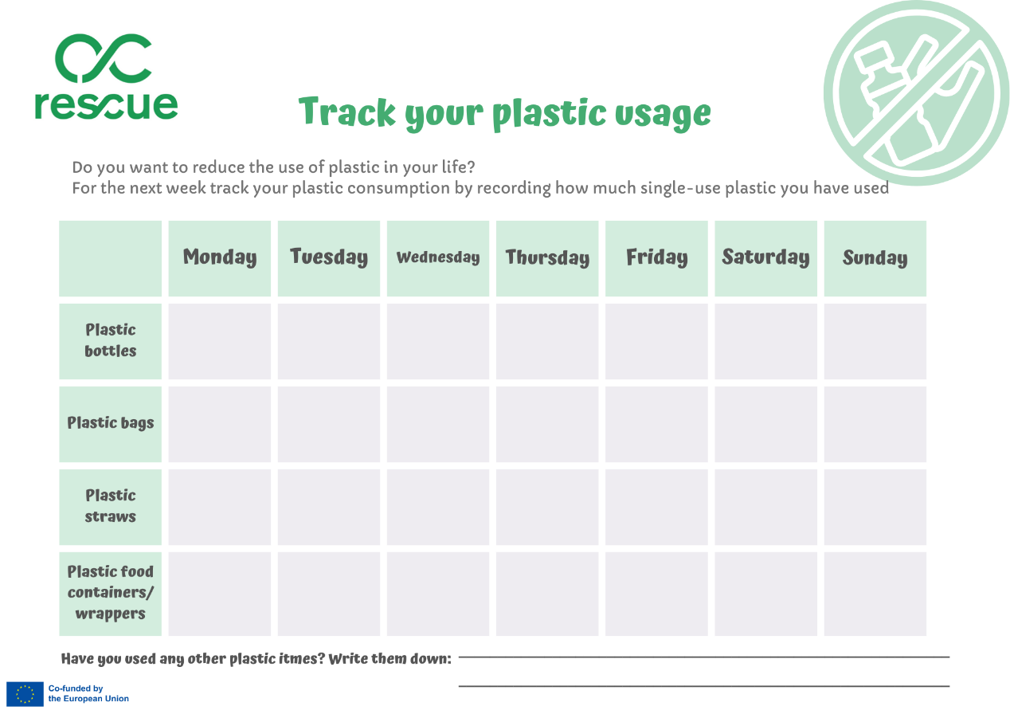
A2.2 Tegevus - eksperiment: Mürgised kemikaalid meie toidus
Tegevuseks vajalikud materjalid
Tööleht "Jälgi oma plastikasutust"
Ühekordselt kasutatavad plastmassid (kõrred, toidupakendid, õhupallid, kilekotid jne).
2 veega täidetud mahutit
Paberilehed
Värvilised pliiatsid

Slide 17
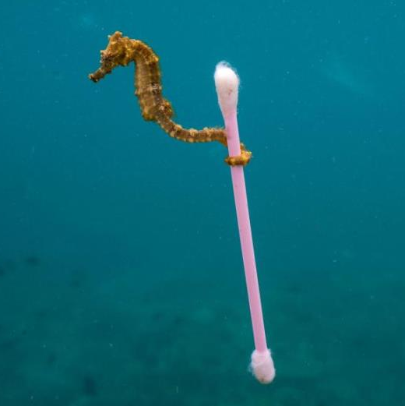
Samm-sammult juhendamine
Moodustada väikesed rühmad (3-4 osalejat igas rühmas).
Andke neile suur paberileht ja paluge neil teha ajurünnak selle kohta, millist rolli mängib plastik nende elus.
Ühe nädala jooksul peaksid nad jälgima plastikasutuse kasutamist, täites töölehe "Jälgi oma plasti".
Mõtiskleda tarbimisharjumuste üle ja arutada, miks kasutatakse teatavaid ühekordselt kasutatavaid plaste ja uurida nende asendamiseks keskkonnasõbralikke alternatiive. (Arutelu ajal võite teha märkmeid).
Täitke suur mahuti veega ja asetage sinna mõned ühekordselt kasutatavad plastist esemed. Arutlege kõrvaldamise kestuse üle, selgitage mikroplasti mõju mereelustikule ja kasutage käesolevas moodulis sisalduvat teavet.
Täitke teine anum veega ja lisage paberileht .
Jätke kaks konteinerit kõrvale ja julgustage rühmi mõtisklema selle üle, kui kaua kulub esemete lagunemiseks meres.
Andke rühmadele taas suur paberileht ja mõned värvilised paberid.
Osalejad peaksid kujundama plakati, et propageerida plasti vähendamist oma kohalikus kogukonnas.
Tutvustage plakateid kogu rühmale ja selgitage nende tähendust .
Võiksite teha plakatitest foto ja laadida need üles sotsiaalmeediasse koos asjakohaste hashtagidega (#reduceplastic #trackyourplastic #saveoceans #rescueproject jne .) ja julgustada osalejaid sõnumit jagama!

Slide 18
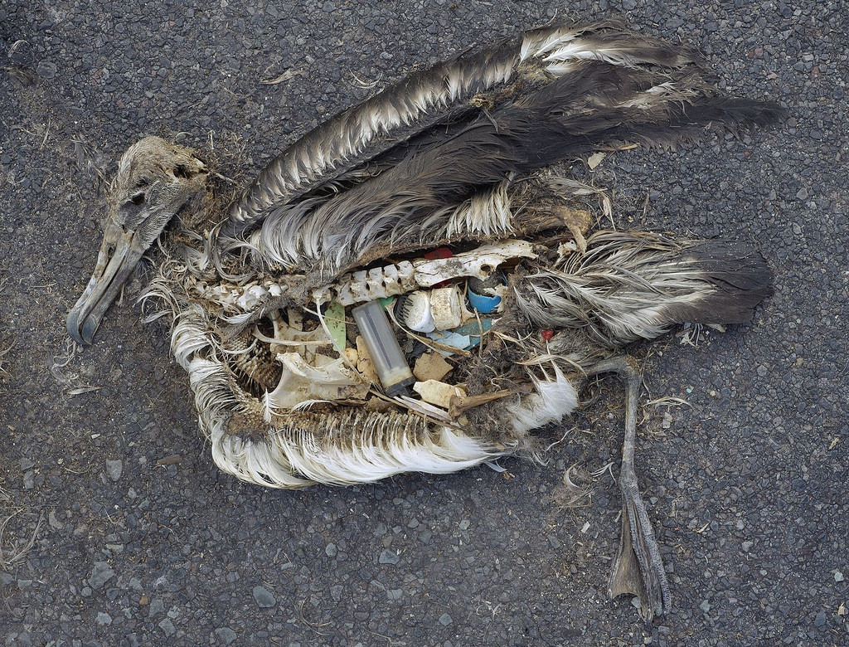
Täiendavad õppevahendid
R3.1 Uppumine plasti, BBC dokumentaalfilm
Lugu Austraalia ja Uus-Meremaa ranniku lähedal asuvatest kurvitsakolooniatest.
Kajakad söövad rohkem plasti kui kõik teised imetajad ja näljutavad end surnuks.
https://www.bbc.co.uk/programmes/p06mfk49

Slide 19
Viited & Sitograafia
Viited
Bhuyan, M. (2022). Effects of microplastics on fish and in human health. Frontiers in Environmental Science, 250.
Chatterjee, S., & Sharma, S. (2019). Microplastics in our oceans and marine health. Field Actions Science Reports. The Journal of Field Actions, (Special Issue 19), 54-61.
Lamb, J. B. et al. (2018). Plastic waste associated with disease on coral reefs. Science, 359, 460-462. DOI:10.1126/science.aar3320
Lusher, A. L., Mchugh, M., & Thompson, R. C. (2013). Occurrence of microplastics in the gastrointestinal tract of pelagic and demersal fish from the English Channel. Marine pollution bulletin, 67(1-2), 94-99.
Morales-Caselles, C. et al. (2021). An inshore–offshore sorting system revealed from the global classification of Ocean Litter. Nature Sustainability, 4(6), 484–493. https://doi.org/10.1038/s41893-021-00720-8
Meijer, L. J., van Emmerik, T., van der Ent, R., Schmidt, C., & Lebreton, L. (2021). More than 1000 rivers account for 80% of global riverine plastic emissions into the Ocean. Science Advances, 7(18). https://doi.org/10.1126/sciadv.aaz5803
Shim, W. J., & Thomposon, R. C. (2015). Microplastics in the ocean. Archives of environmental contamination and toxicology, 69, 265-268.

Slide 20
Viited & Sitograafia
Sitograafia
BBC. (2018, September 28). Drowning in plastic, chicks with stomachs full of plastic. BBC One. https://www.bbc.co.uk/programmes/p06mfk49
European Commission, Directorate-General for Environment, (2021). Turning the tide on single-use plastics, Publications Office. https://data.europa.eu/doi/10.2779/800074
European Parliament. (2023, January 18). Plastic waste and recycling in the EU: Facts and figures: News: European parliament. Plastic waste and recycling in the EU: facts and figures | News | European Parliament. https://www.europarl.europa.eu/news/en/headlines/society/20181212STO21610/plastic-waste-and-recycling-in-the-eu-facts-and-figures?&amp;at_campaign=20234-Economy&amp;at_medium=Google_Ads&amp;at_platform=Search&amp;at_creation=RSA&amp;at_goal=TR_G&amp;at_audience=plastic+waste+problems&amp;at_topic=Plastic_Waste&amp;at_location=GR&amp;gclid=EAIaIQobChMItP3BvrvH_gIVqUeRBR1x8wQ6EAMYASAAEgLASvD_BwE
Rice, D. (2018, December 28). World’s largest collection of ocean garbage is twice the size of Texas. USA Today. Retrieved from https://eu.usatoday.com/story/tech/science/2018/03/22/great-pacific-garbage-patch-grows/446405002/
Wilkinson, G. (2019, May 12). Mars bar wrapper from 1986 found on Cornish Beach. CornwallLive. https://www.cornwalllive.com/news/cornwall-news/mars-bar-wrapper-found-beach-2852941
WWF. (n.d.). Plastics. WWF. https://www.worldwildlife.org/initiatives/plastics
Padstow Sealife Safaris (June 27, 2022). What are the Effects of Plastic Pollution on Marine Life? https://www.padstowsealifesafaris.co.uk/blog/plastic-pollution-on-marine-life/
Marta Fava (May 2022). Ocean plastic pollution an overview: data and statistics. https://oceanliteracy.unesco.org/plastic-pollution-ocean/

Slide 21
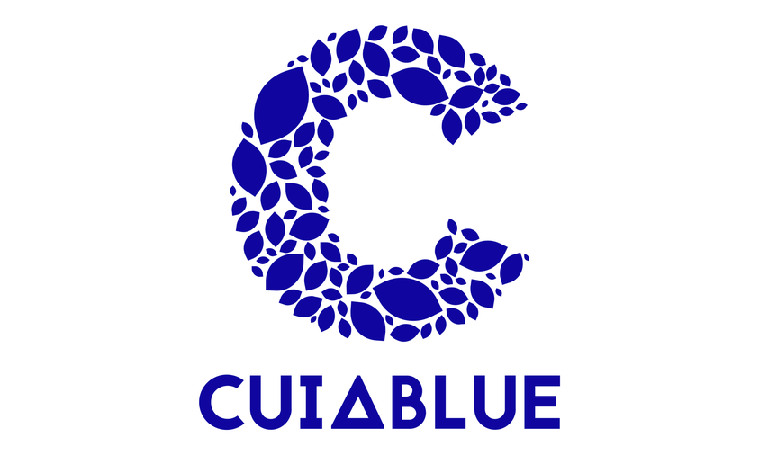
www.rescue.erasmus.site
Instagram: rescue.Erasmus
Facebook: Rescue - Raise your voice against plastic
YouTube: @rescue-raiseyourvoice
The project is co-financed by the European Commission through the Erasmus+ Programme
Funded by the European Union. Views and opinions expressed are however those of the author(s) only and do not necessarily reflect those of the European Union or the European Education and Culture Executive Agency (EACEA). Neither the European Union nor EACEA can be held responsible for them.
Project Number: 2022-1-AT01-KA220-YOU-000086418
This work is licensed under a Creative Commons Attribution 4.0 International License.

